Slide 1

Bài 2: KHÁM PHÁ
THẾ GIỚI THIẾT BỊ SỐ THÔNG MINH

Slide 2
1. Sử dụng đúng cách các thiết bị số
* Để biết sử dụng thiết bị số kiểu mới, thế hệ mới đúng cách, không làm hỏng và khai thác tốt nhất các tính năng thiết bị, cần đọc kĩ và thực hiện theo đúng hướng dẫn sử dụng ngay từ bước lắp đặt. thiết lập ban đầu và tiếp tục trong quá trình sử dụng sau này.

Slide 3
Introduction
* Tài liệu hướng dẫn sử dụng:
- Hướng dẫn an toàn (Safety): nhằm mục đích ngăn chăn các rủ ro hoặc hư hỏng không thể lường trước khi vận hành sản phẩm không đúng cách.
- Lắp đặt/thiết đặt (Setup): hướng dẫn lắp ráp hoặc thiết đặt thông số ban đầu cho thiết bị.
- Vận hành (Operation): hướng dẫn sử dụng các tính năng chính của thiết bị.
- Bảo trì (Maintenance): hướng dẫn vệ sinh, chăm sóc kĩ thuật.... Nhằm đảm bảo sự hoạt động bình thường của thiết bị.
- Xử lí sự cố (Troubleshooting): hướng dẫn chuẩn đoán và xử lí sơ bộ các lỗi thường gặp của thiết bị.
- Thông tin về sự trợ giúp và chi tiết liên hệ (Support).
With PowerPoint, you can create presentations and share your work with others, wherever they are. Type the text you want here to get started. You can also add images, art, and videos on this template. Save to OneDrive and access your presentations from your computer, tablet, or phone.

Slide 4
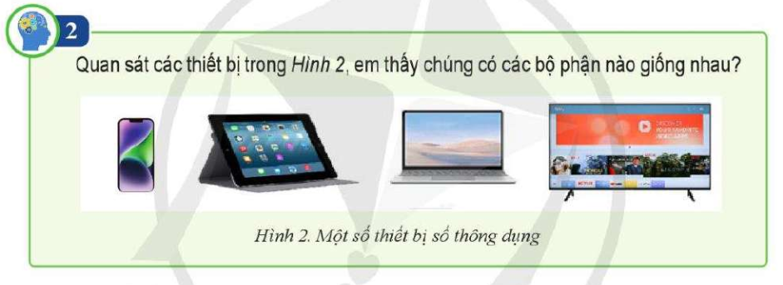
2. Thông số kĩ thuật của thiết bị số
Các thiết bị số rất đa dạng, các bộ phận xử lí dữ liệu số của chúng cũng tương tự như của máy tính. Các thông số kĩ thuật quan trọng là tốc độ bộ vi xử lí CPU, dung lượng RAM, dung lượng lưu trữ. Các thông số kĩ thuật khác nhau tuỳ vào chức năng của thiết bị.

Slide 5
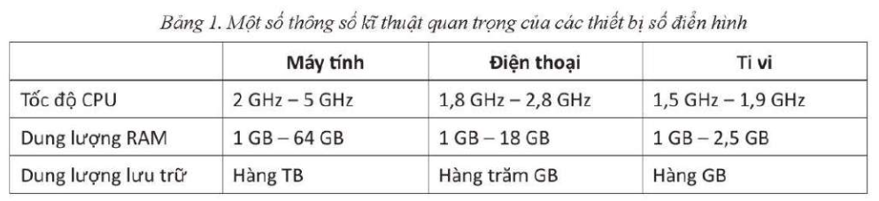
- Ngoài bộ phận xử lí dữ liệu số tích hợp sẵn (nếu có), các thiết bị số để nhập dữ liệu hay xuất thông tin cho con người sử dụng như: máy in, máy chiếu, màn hình, loa, micro, camera.... có những thông số kĩ thuật quan trọng khác tuỳ theo chức năng.

Slide 6
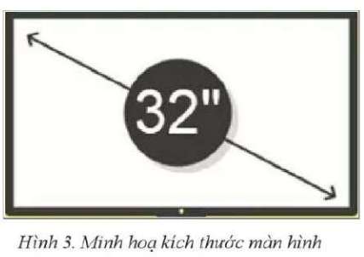
Kích thước màn hình:
Màn hình hiển thị hình ảnh hình chữ nhật thường được quy định tiêu chuẩn hoá tỉ lệ giữa chiều dài và chiều rộng, ví dụ: 4:3, 16:9, 21:9. Do dó, kích thước màn hình thường được thể hiện bằng độ dài đường chéo của nó, đơn vị đo là inch (1 inch = 2.54 cm).
Độ phân giải hình ảnh:
Hình ảnh số hoá được tạo nên từ các điểm ảnh rất nhỏ gọi là pixel (picture element). Độ phân giải điểm ảnh thể hiện bằng cặp hai số đếm điểm ảnh theo chiều ngang và theo chiều cao. Tích hai số này là số điểm ảnh của hình ảnh. Một triệu điểm ảnh là một megapixel. Hình ảnh càng nhiều điểm ảnh thì càng rõ nét.
VD: Điện thoại thông minh hiện nay có camera với độ phân giải lên đến vài chục megapixel.

Slide 7


Thank you

